Slide 1
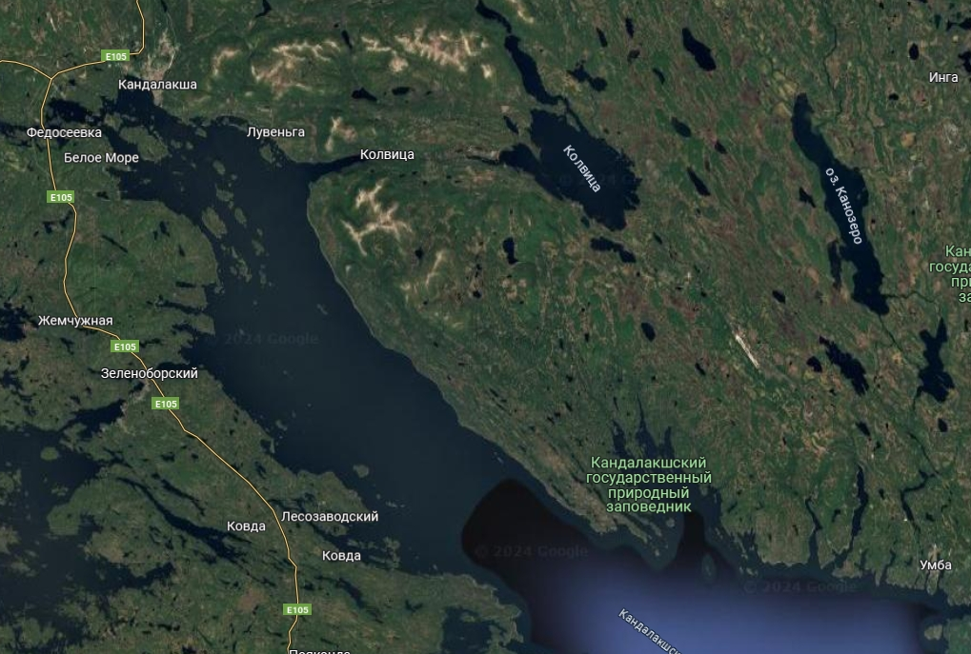
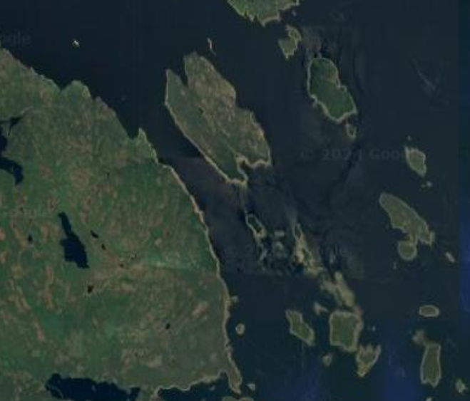
Кандалакшский залив Белого моря
Точка сбора мидий T-морфотипа в Северной губе о. Ряжкова
Точка постановки экспериментальных садков
Точка сбора мидий Е-морфотипа на мидиевой банке возле о. Б. Ломнишный

